Slide 1

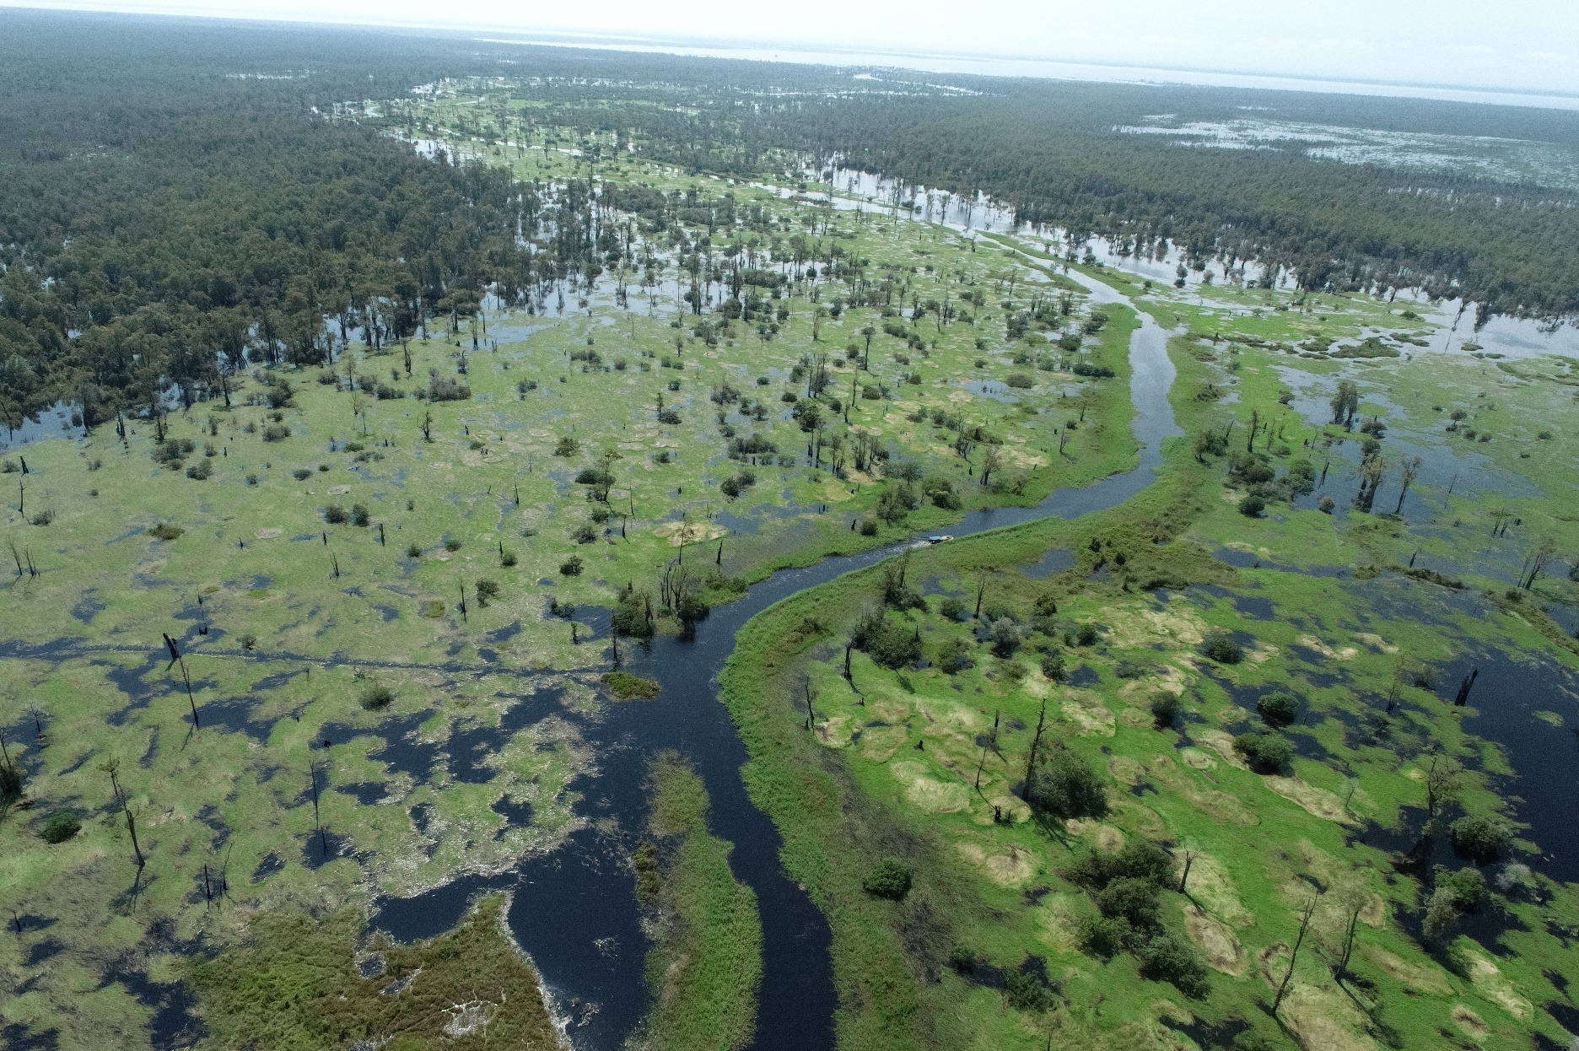


PENGENDALIAN KEBAKARAN HUTAN DAN LAHAN MELALUI SKEMA PEMBASAHAN DI LAHAN GAMBUT
KABUPATEN KUBURAYA, PROVINSI KALIMANTAN BARAT
KEMENTERIAN LINGKUNGAN HIDUP/ BADAN PENGENDALIAN LINGKUNGAN HIDUP REPUBLIK INDONESIA
Direktorat Perlindungan dan Pengelolaan Ekosistem Gambut
Deputi Bidang Tata Lingkungan dan Sumber Daya Alam Berkelanjutan
KEMENTERIAN LINGKUNGAN HIDUP/BADAN PENGENDALIAN LINGKUNGAN HIDUP
Jakarta, Mei 2026

Slide 2
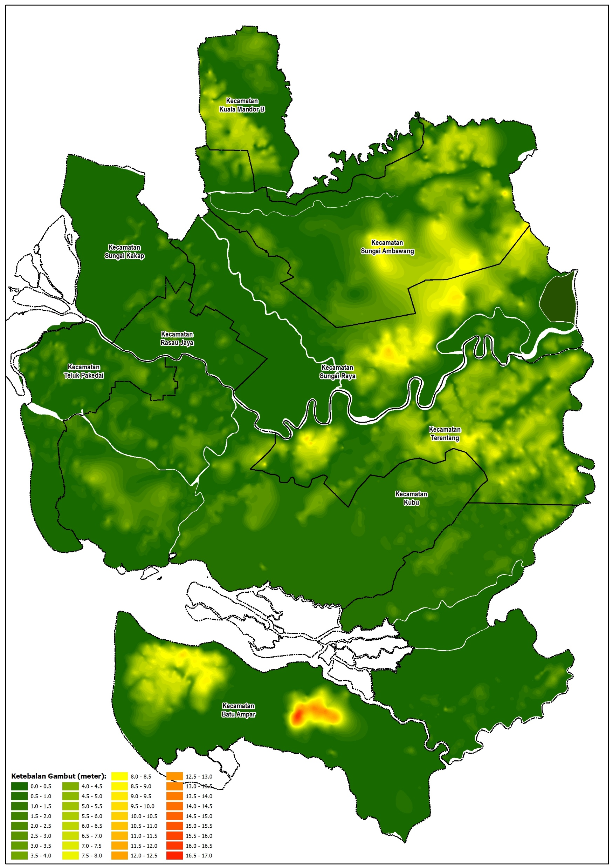
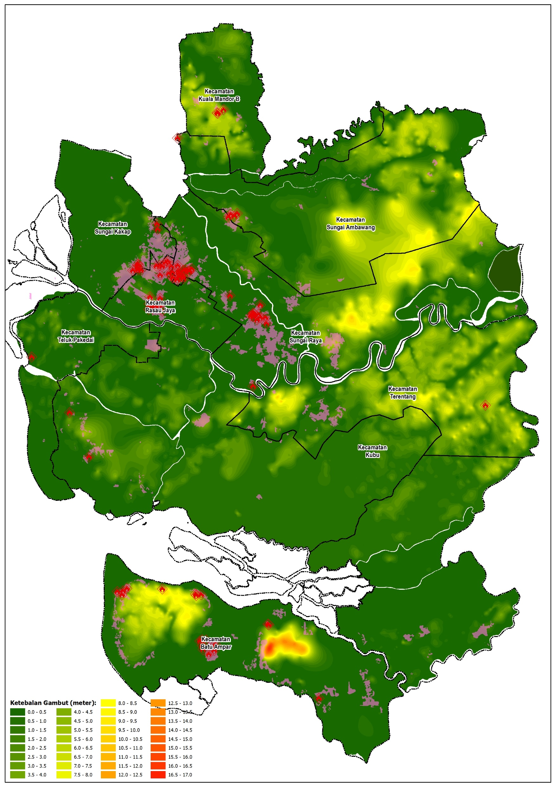
1
Peta Ketebalan Gambut
Kabupaten Kuburaya
2
Peta Areal Terbakar 2015-2024 dan Titik Hotspot (Januari-Mei, 2026)
Kabupaten Kuburaya
Identifikasi Klaster Pengendalian KARHUTLA
6 Cluster

Slide 3
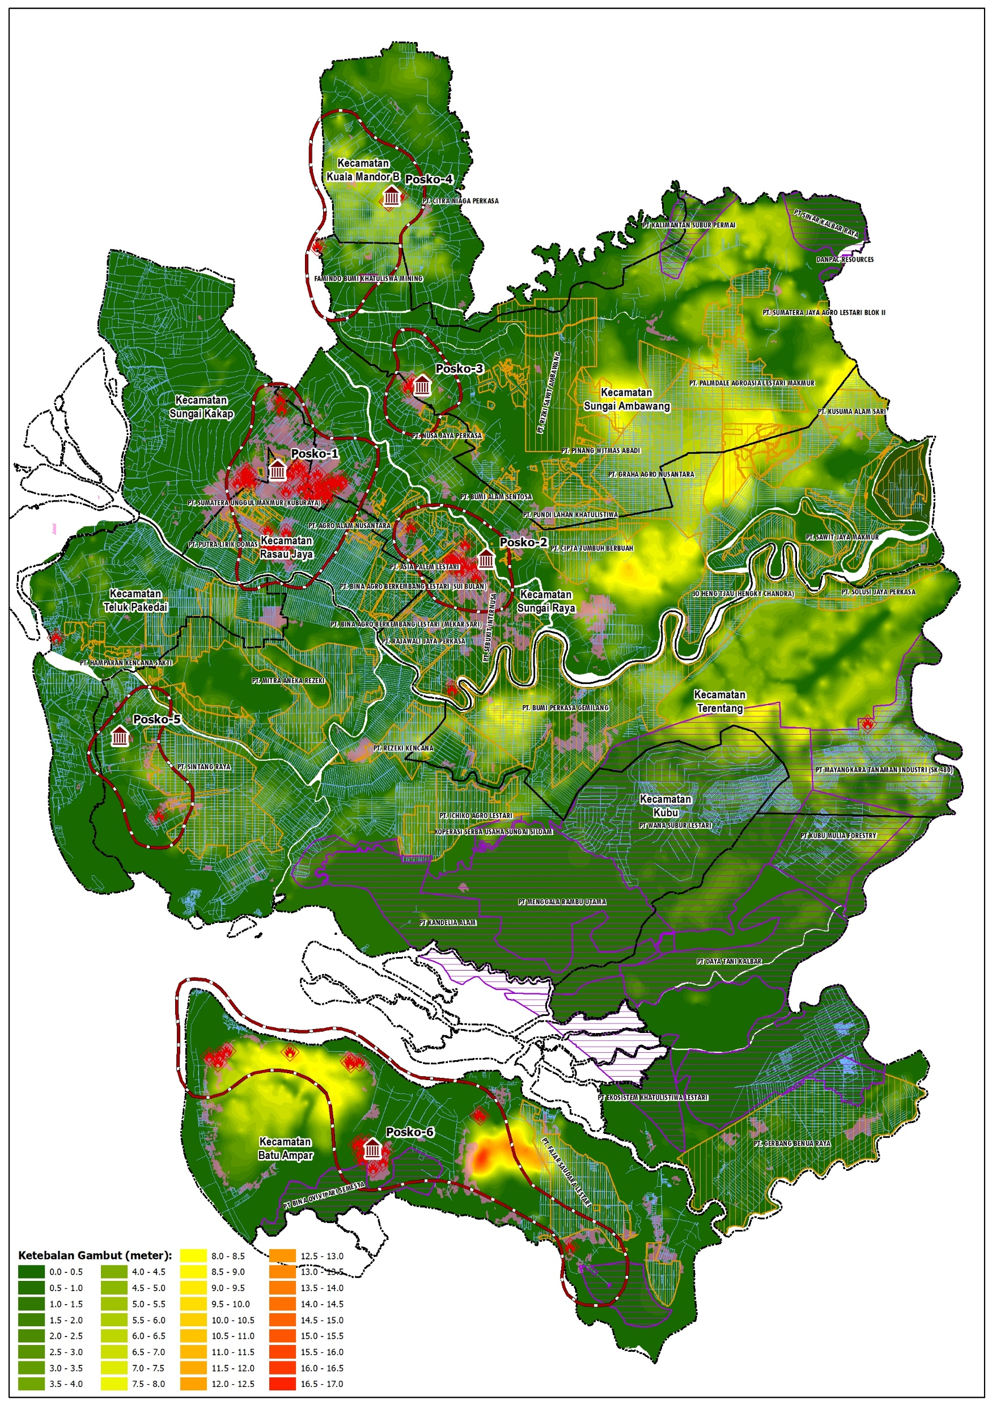
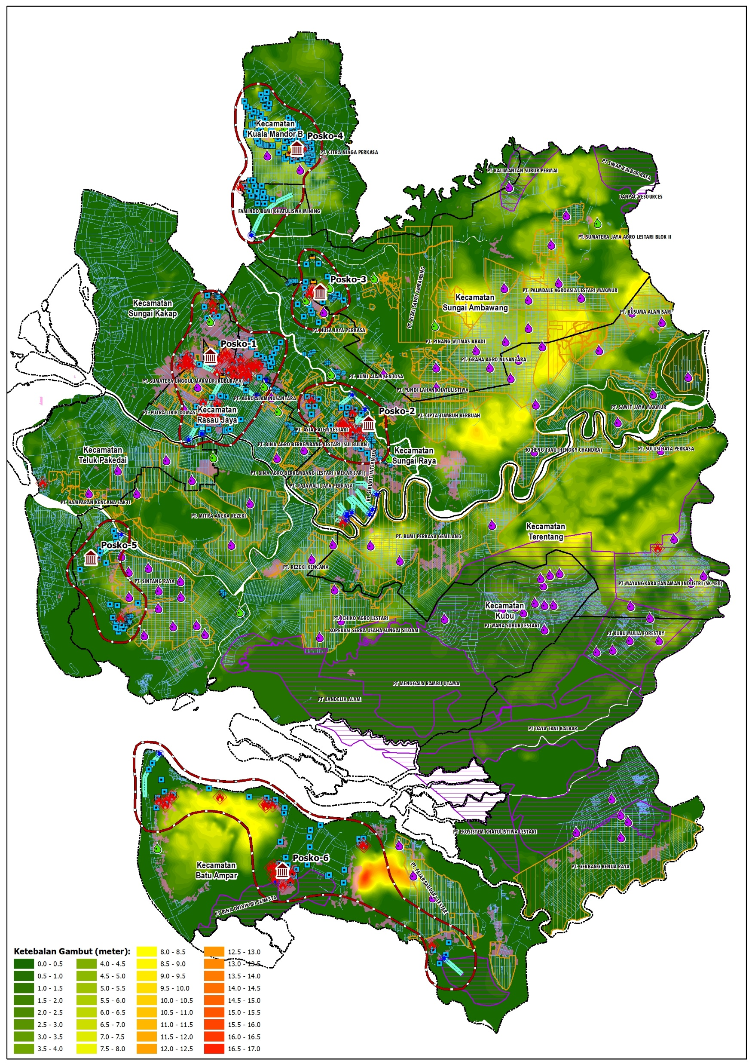
3
6 Cluster (POSKO)
Pengendalian KARHUTLA
Posko Sungai Kakap dan Rasau Jaya;
Posko Sungai Raya;
Posko Sungai Ambawang;
Posko Kuala Mandor B;
Posko Kubu; dan
Posko Batu Ampar.
4
Desain Pengendalian KARHUTLA
Berbasis Skema Pembasahan di Lahan Gambut
Kabupaten Kuburaya, Kalimantan Barat

Slide 4
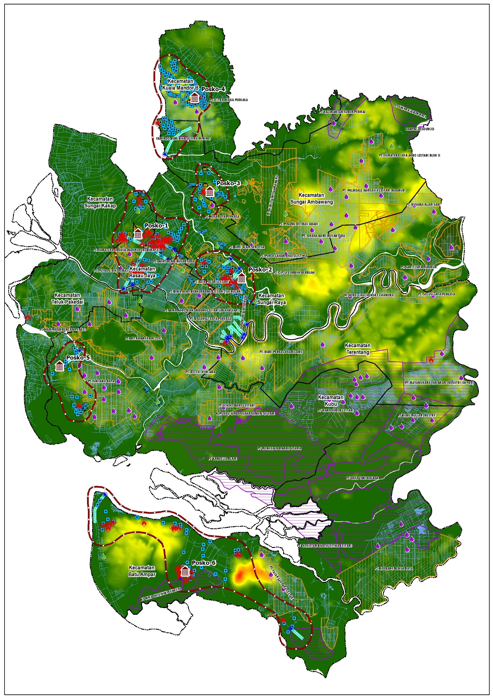
Cluster Pengendalian KARHUTLA | Sekat Kanal | Pintu Air | Pompa Air + Biaya Operasional | Normalisasi Kanal
Cluster-1: Kec. Sungai Kakap dan Kec. Rasau Jaya | 67 Sekat (31 Sekunder, 36 Tersier) Rp. 4,144 M | 4 Unit Rp. 800 juta | 4 Unit Rp. 394,3 juta | 3 Kanal, Total Panjang: 28,55 km Rp. 1,142 M
Cluster-2: Kec. Sungai Raya | 28 Sekat (18 Sekunder, 10 Tersier) Rp. 1,965 M | 10 Unit Rp. 2,0 M | 1 Unit Rp. 98,57 juta | 2 Kanal, Total Panjang: 28,18 km Rp. 1,127 M
Cluster-3: Sungai Ambawang | 19 Sekat (3 Sekunder, 6 Tersier) Rp. 907,2 juta | 1 Unit Rp. 200 juta | 2 Unit Rp. 197,1 juta | 1 Kanal, Total Panjang: 8,31 km Rp. 332,3 juta
Cluster-4: Kec. Kuala Mandor B | 120 Sekat (55 Sekunder, 65 Tersier) Rp. 7,398 M | - Rp. - | 2 Unit Rp. 197,1 juta | 1 Kanal, Total Panjang: 3,48 km Rp. 139 juta
Cluster-5: Kec. Kubu | 21 Sekat (10 Sekunder, 11 Tersier) Rp. 1,312 M | 1 Unit Rp. 200 juta | - Rp. - | 1 Kanal, Total Panjang: 5,30 km Rp. 211,9 juta
Cluster-6: Kec. Batu Ampar | 21 Sekat (10 Sekunder, 11 Tersier) Rp. 1,312 M | 3 Unit Rp. 600 juta | - Rp. - | 2 Kanal, Total Panjang: 9,82 km Rp. 392,9 juta
Jumlah Total | 300 Sekat Rp. 19,49 M | 19 Pintu Air Rp. 3,8 M | 9 Pompa Air Rp. 887,2 Juta | Panjang: 83,64 Km Rp. 3,345 M
Total Biaya Pengendalian Karhutla:
Rp. 27,52 M

Slide 5

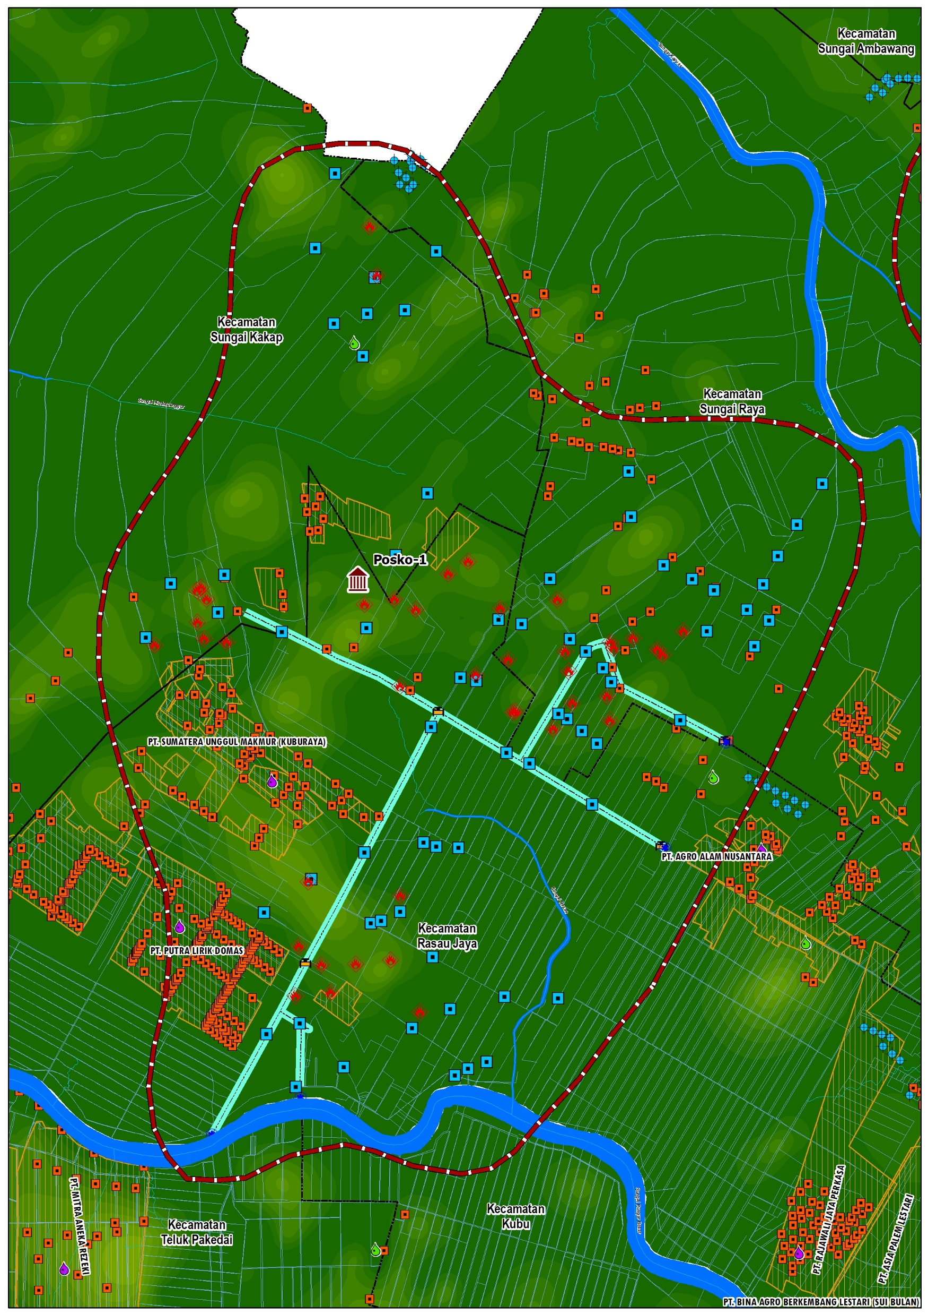
KLASTER-1
Total biaya pengendalian KARHUTLA melalui skema pembasahan di lahan gambut Kuburaya-Kalbar:
Rp. 6.480.432.480,-
Konsesi/Perizinan:
PT. Sumatera Unggul Makmur
PT. Putra Lirik Domas
PT. Agro Alam Nusantara

Slide 6
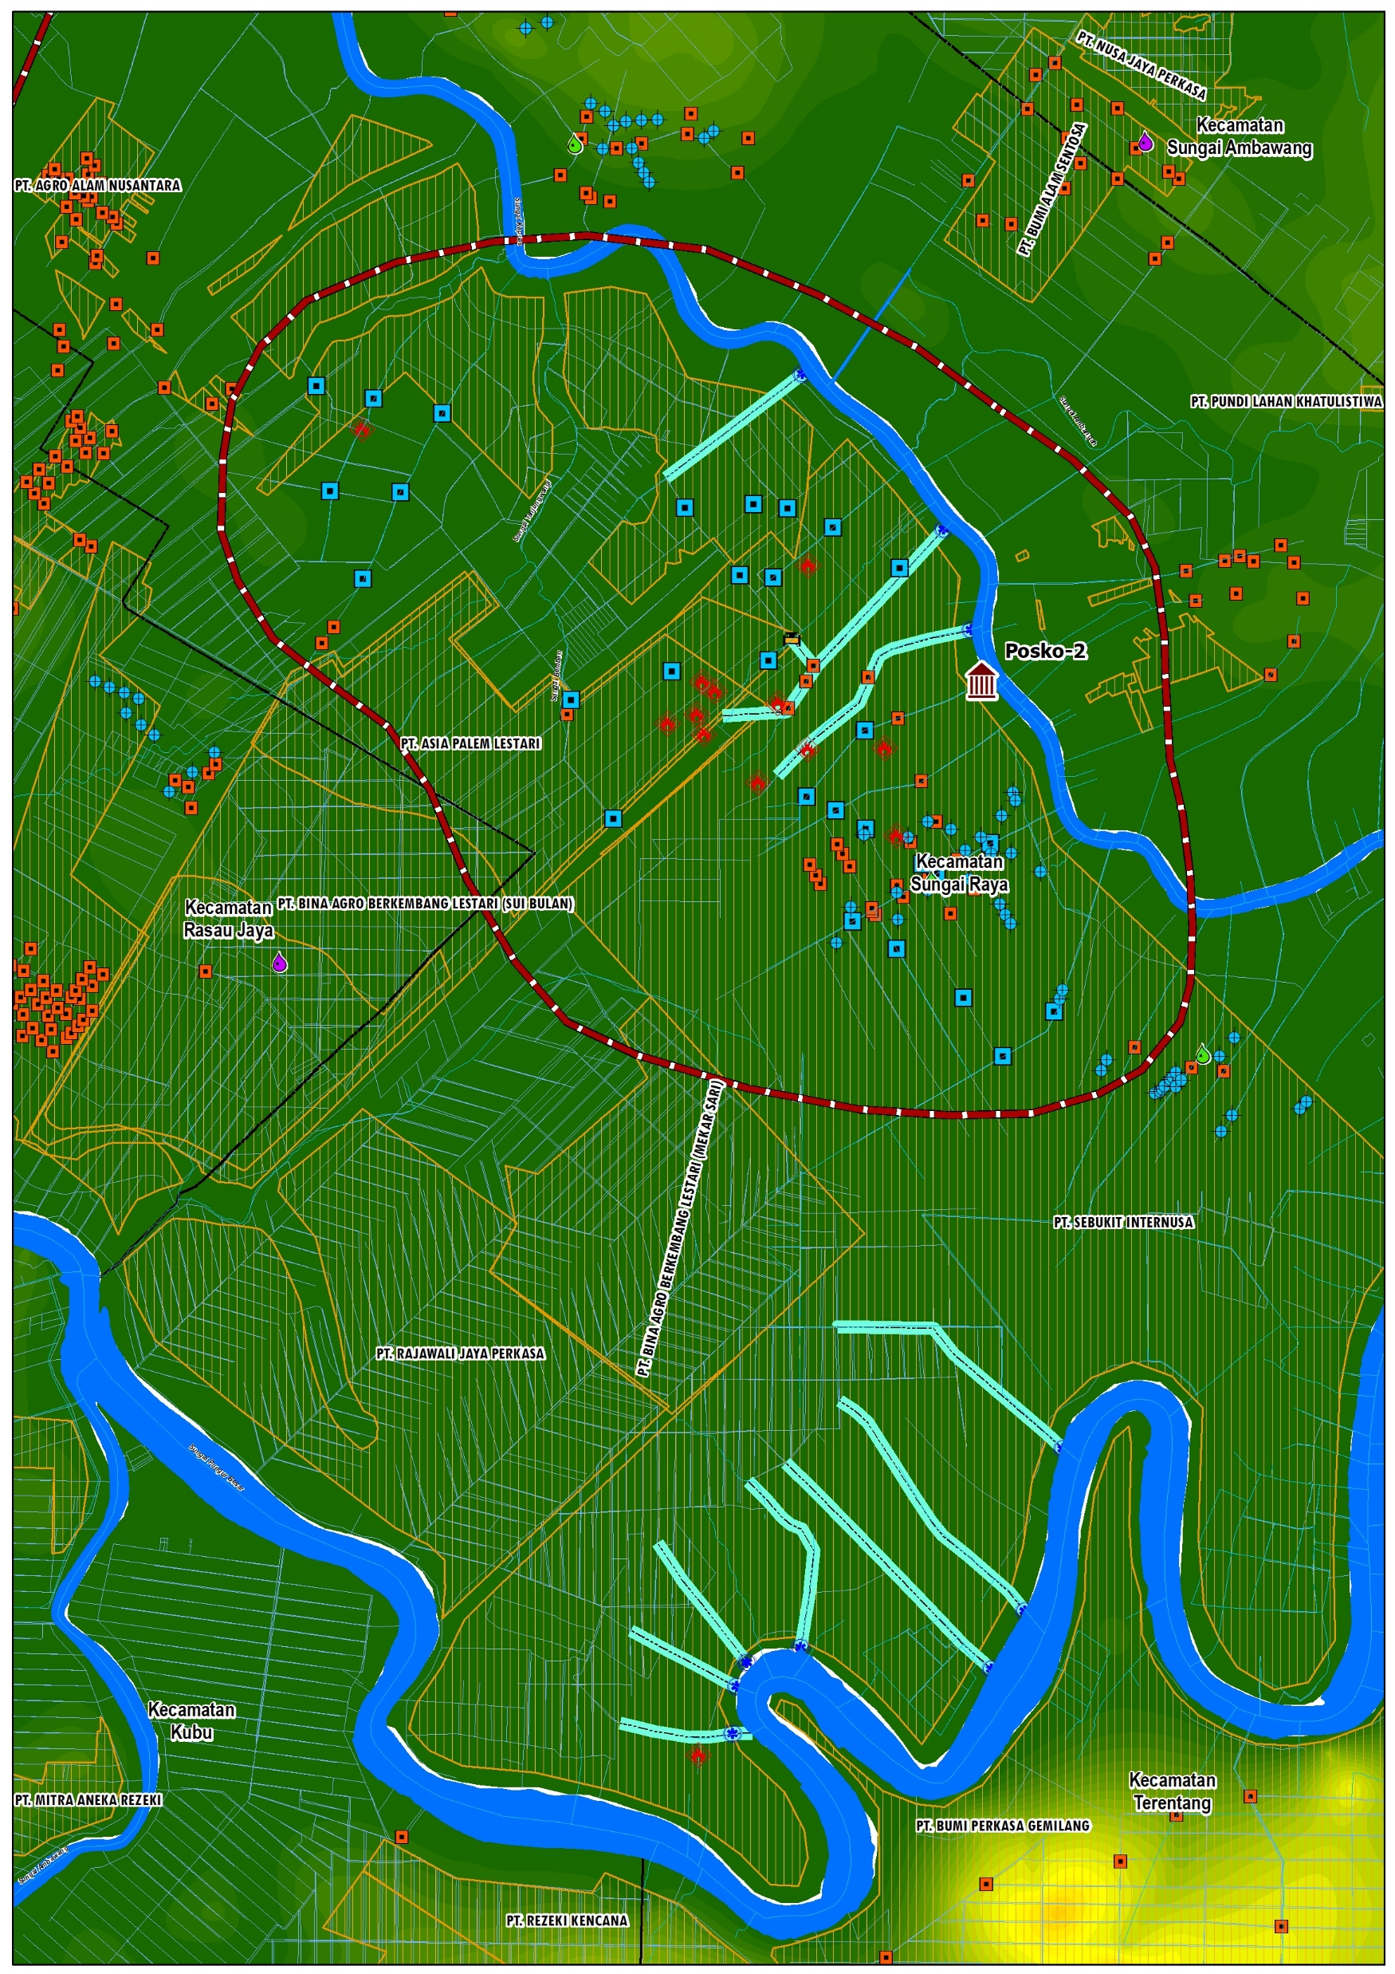
KLASTER-2
Total biaya pengendalian KARHUTLA melalui skema pembasahan di lahan gambut Kuburaya-Kalbar:
Rp. 5.191.003.285,-
Konsesi/Perizinan:
PT. Asia Palem Lestari
PT. Sebukit Internusa
PT. Bina Agro Berkembang Lestari (Sei Bulan)

Slide 7
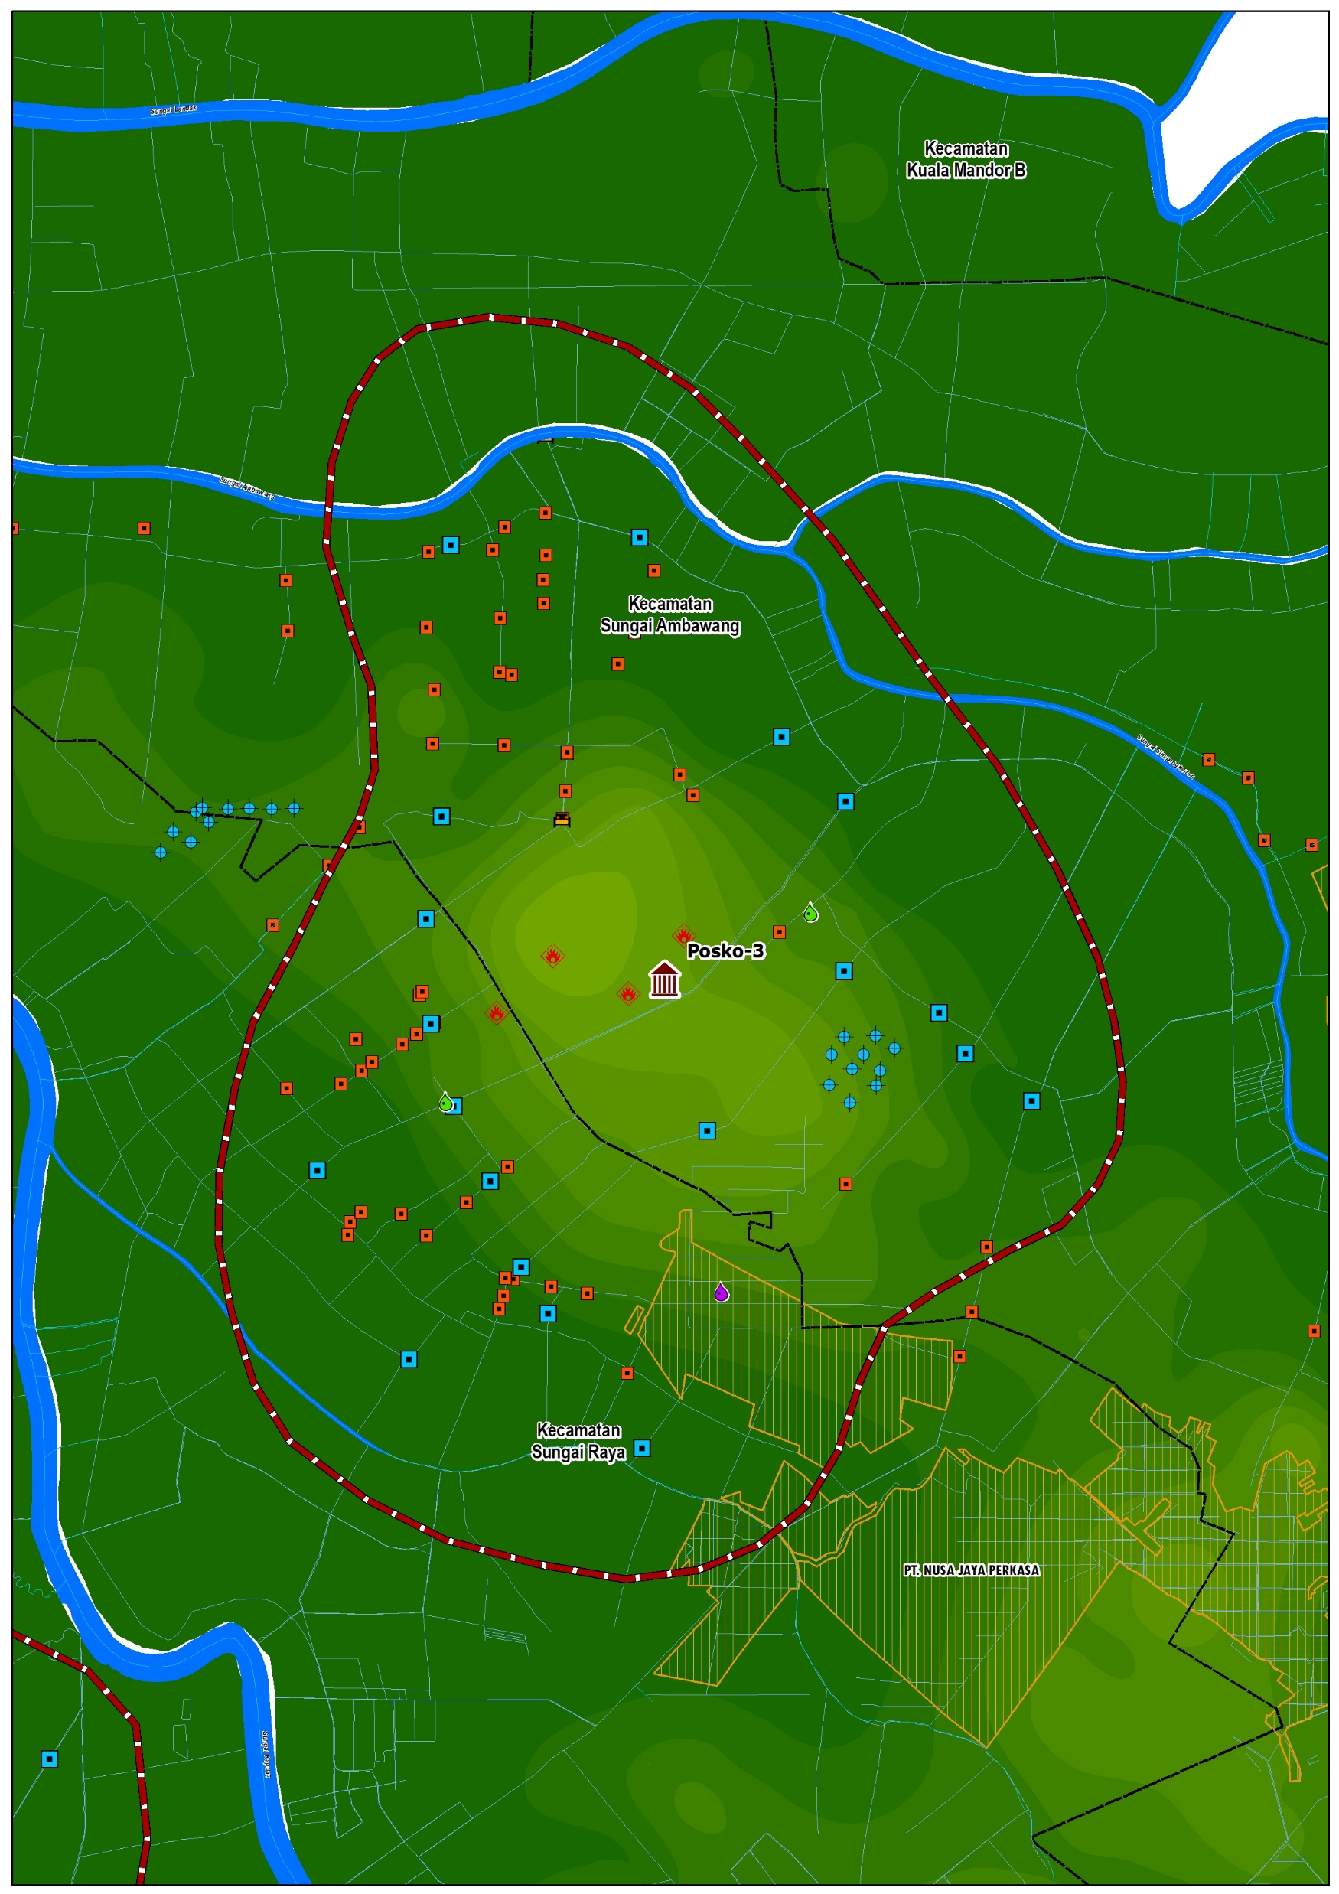
KLASTER-3
Total biaya pengendalian KARHUTLA melalui skema pembasahan di lahan gambut Kuburaya-Kalbar:
Rp. 1.636.665.135,-
Konsesi/Perizinan:
PT. Nusa Jaya Perkasa

Slide 8
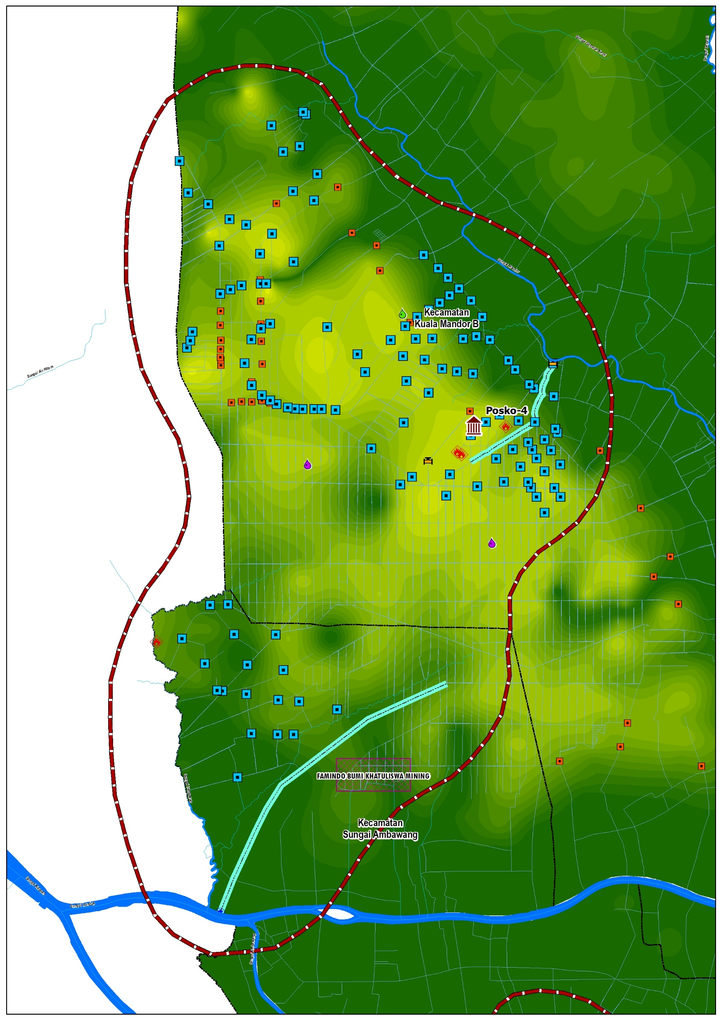
KLASTER-4
Total biaya pengendalian KARHUTLA melalui skema pembasahan di lahan gambut Kuburaya-Kalbar:
Rp. 7.733.985.595,-
Konsesi/Perizinan:
PT. Famindo Bumi Khatulistiwa Mining

Slide 9
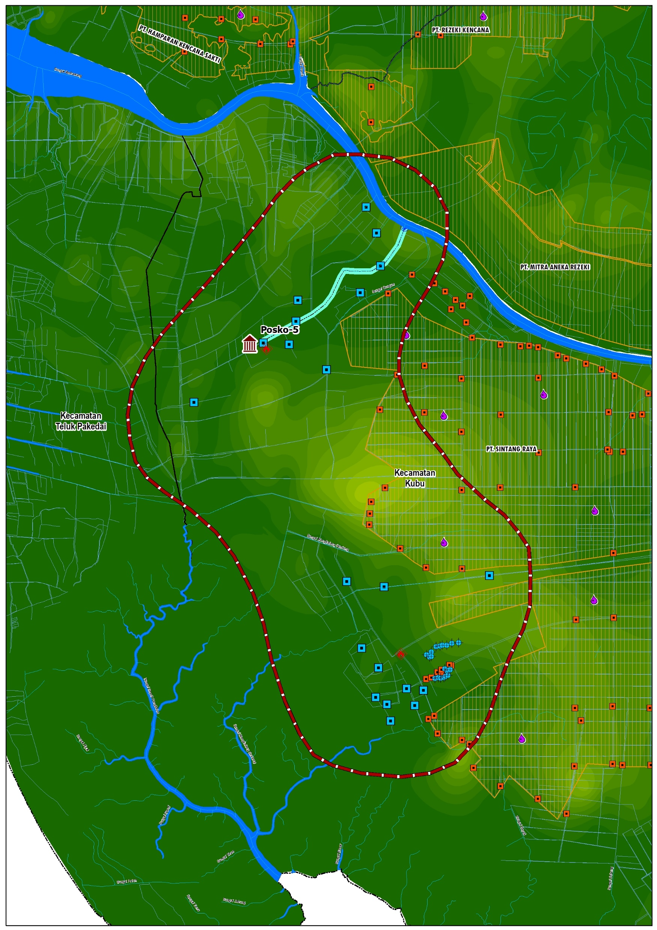
KLASTER-5
Total biaya pengendalian KARHUTLA melalui skema pembasahan di lahan gambut Kuburaya-Kalbar:
Rp. 1.723.929.433,-
Konsesi/Perizinan:
PT. Sintang Raya

Slide 10
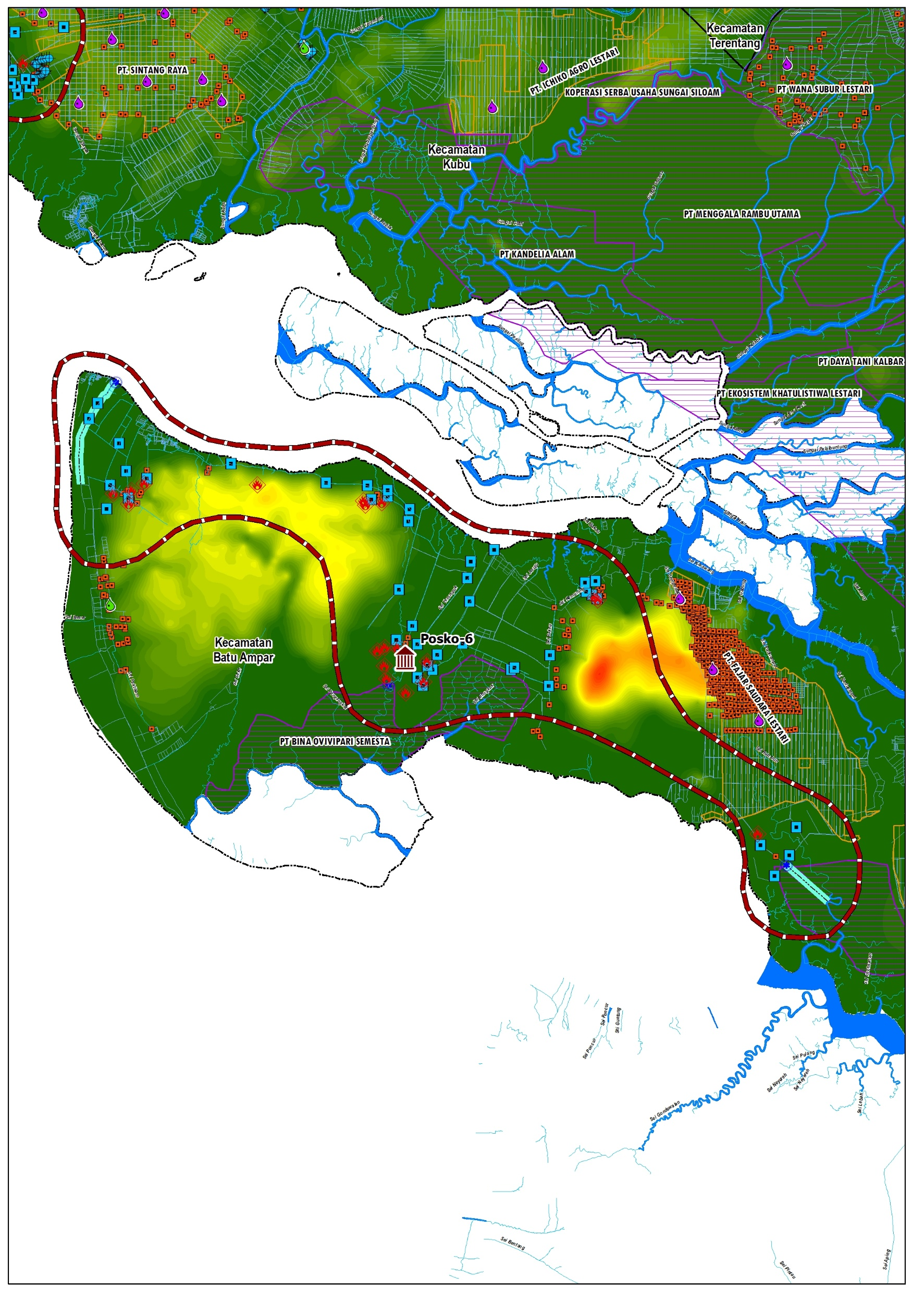
KLASTER-6
Total biaya pengendalian KARHUTLA melalui skema pembasahan di lahan gambut Kuburaya-Kalbar:
Rp. 4.756.240.082,-
Konsesi/Perizinan:
PT. Bina Ovivipari Semesta
PT. Fajar Saudara Lestari

Slide 11
Estimasi Kebutuhan Biaya
Upaya Pengendalian KARHUTLA Skema Pembasahan di Lahan Gambut
(Pembangunan Sekat Kanal Sekunder dan Sekat Kanal Tersier)
Sumber: Hasil Analisis, Direktorat Perlindungan dan Pengelolaan Ekosistem Gambut, Mei 2026

Slide 12
Jumlah Hotspot (Januari-Mei, 2026)
Estimasi Kebutuhan Biaya
Normalisasi Kanal/Drainase Untuk Pembasahan
Estimasi Kebutuhan Biaya
Upaya Pengendalian KARHUTLA Skema Pembasahan di Lahan Gambut
(Pembangunan Pintu Air, Pengadaan dan Operasional Pompa Air)

Slide 13
Terima Kasih

